Slide 1
«Экскурсия в осенний лес»
23 сентября воспитанники старшей группы «Сказка» ходили на экскурсию в осенний лес.
МКДОУ Сортавальского МР РК ДС №23, корпус №8
Цель экскурсии: Обогатить и систематизировать знания детей об осени, полюбоваться красотой осенней природы.

Slide 2
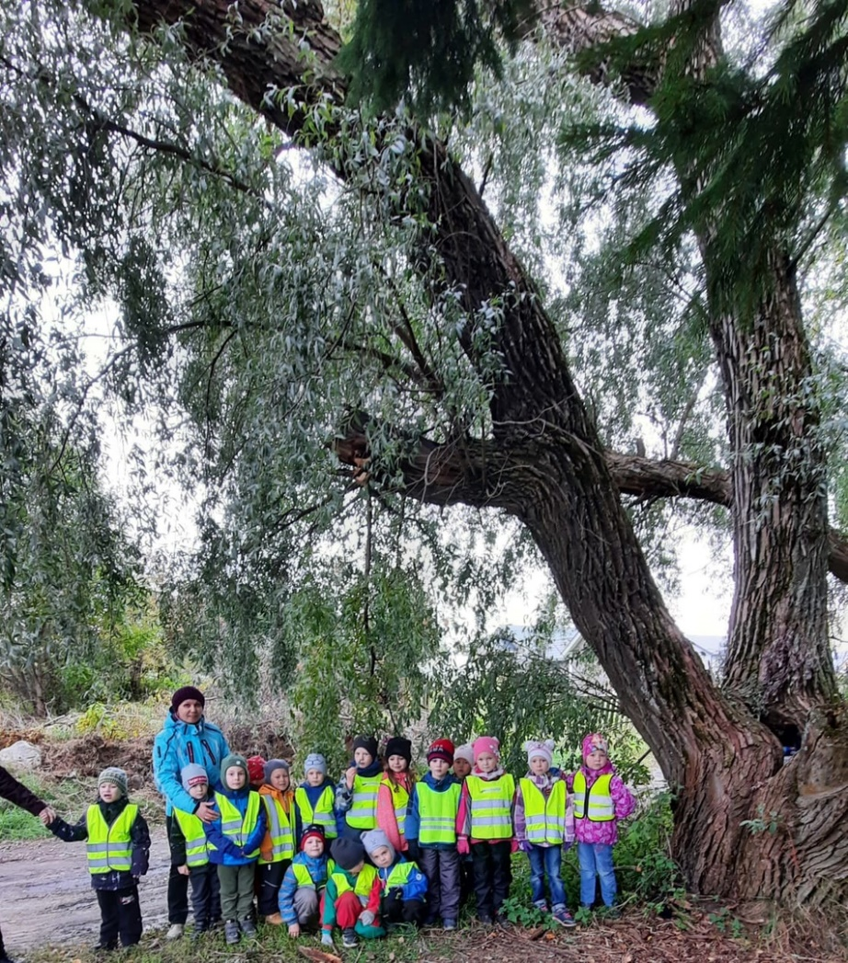
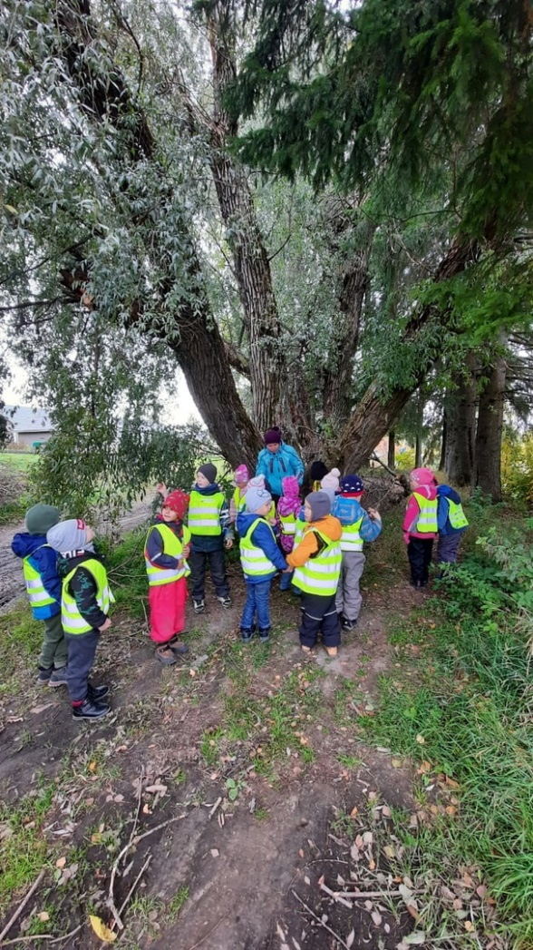
какая могучая «Плакучая ива»

Slide 3
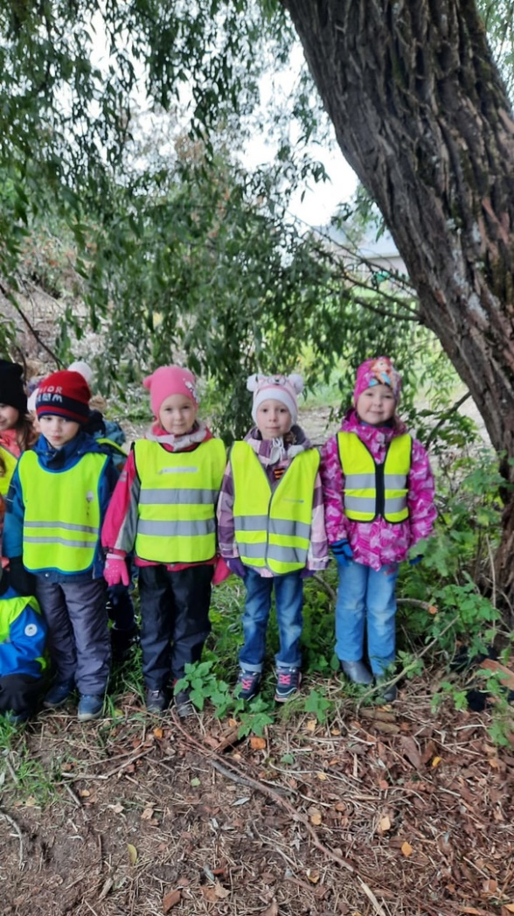
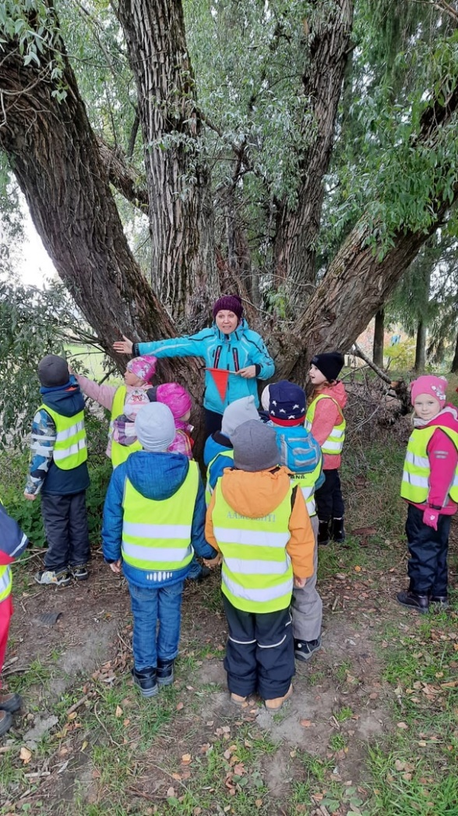

Slide 4
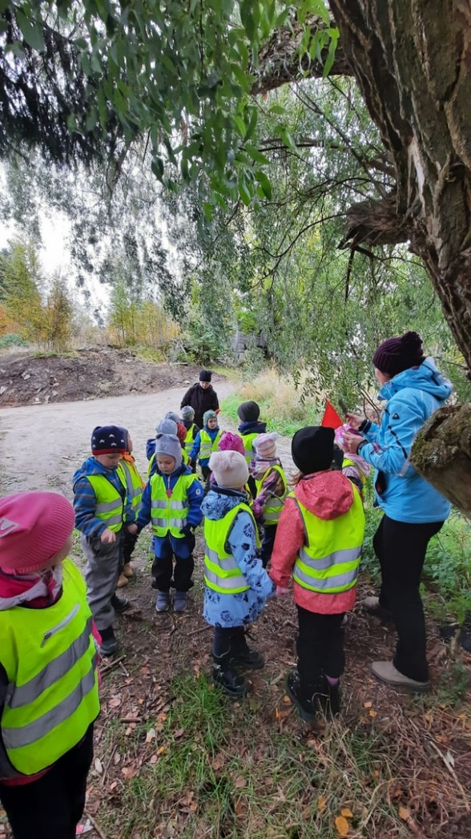
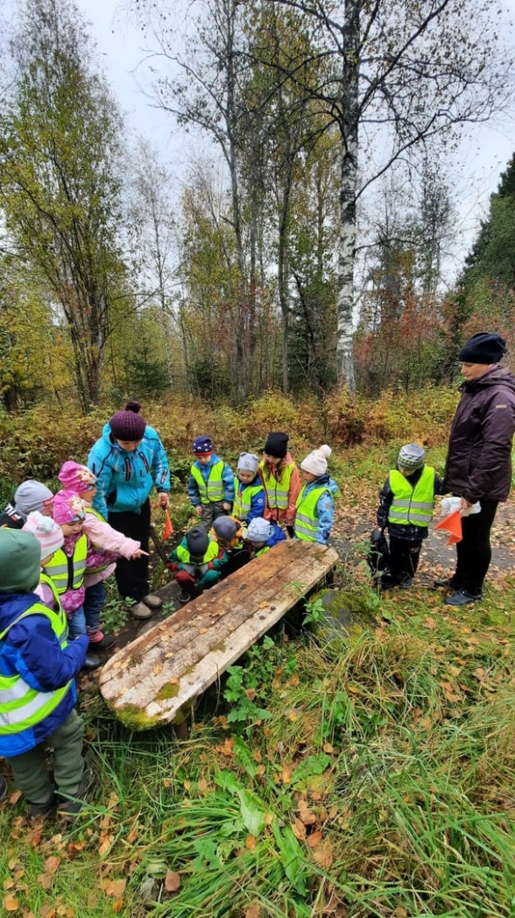
«На роднике»

Slide 5
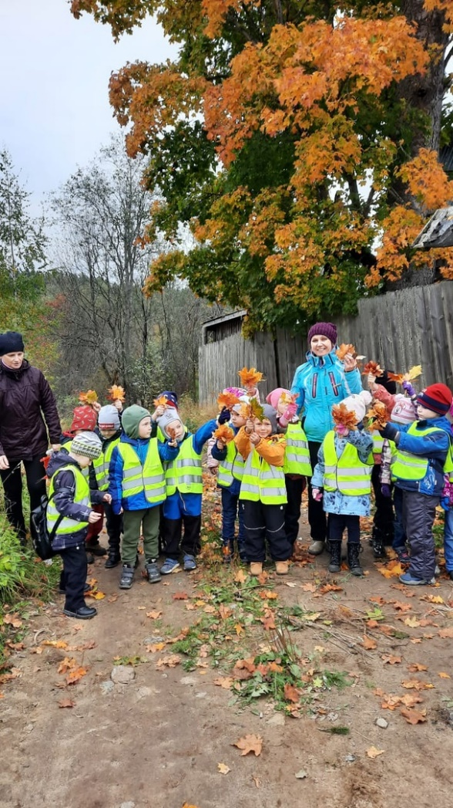
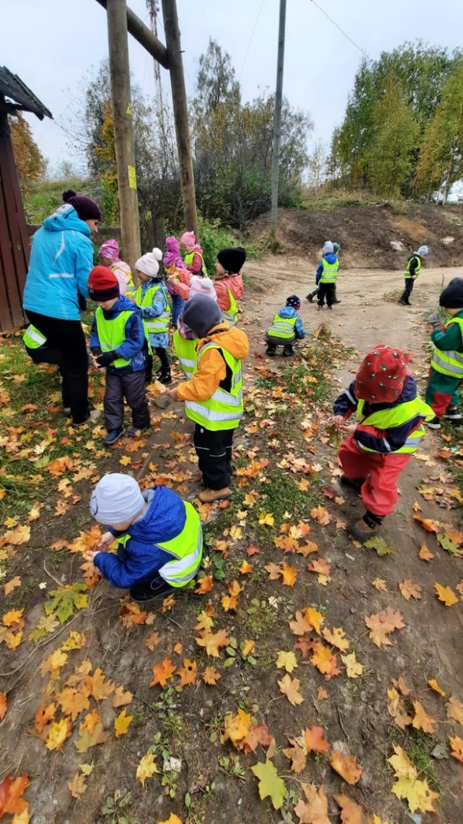
«Краски осени»

Slide 6
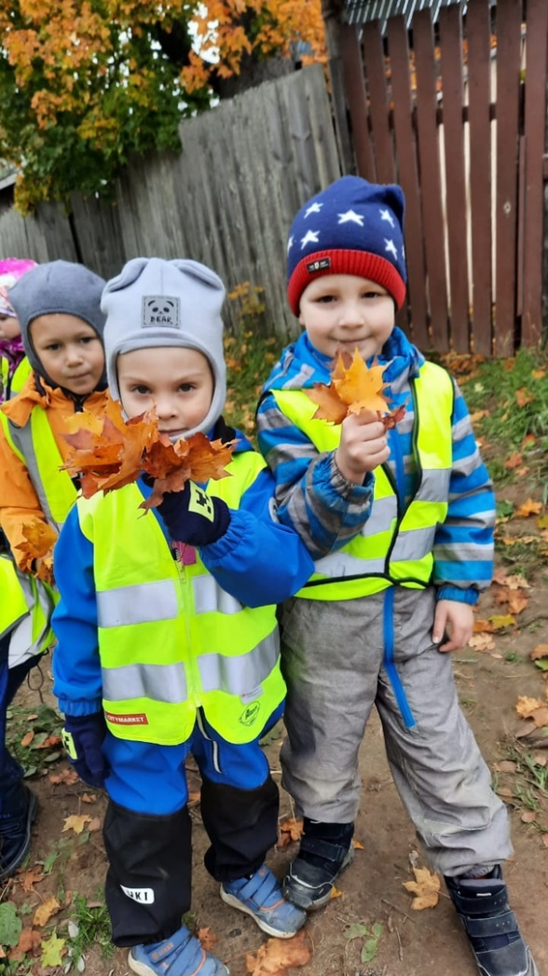
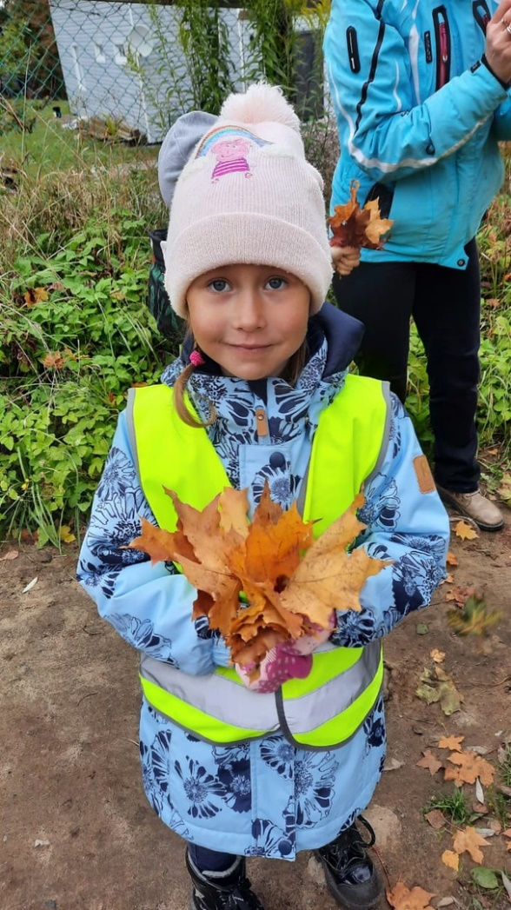
«Осенние букеты»

